Slide 1
Летняя оздоровительная
работа в СФ ГБОУ СОШ
пос. Новоспасский
д/сад «Василёк»
2024 г.

Slide 2

Цель:
Объединение усилий педагогов ДОУ и
родителей по созданию условий,
способствующих оздоровлению детского
организма в летний период;
эмоциональному, личностному,
познавательному развитию ребёнка.

Slide 3
Задачи:
  Формирование положительной мотивации у детей, педагогов, родителей к проведению физкультурно-
  оздоровительных, познавательных, творческих мероприятий в ДОУ.
  Укрепление здоровья детей посредствам
  здоровьесберегающих технологий.
  Создание условий для игровой деятельности в группе и на прогулке.
  Предупреждение детского травматизма через организацию разнообразных форм деятельности.
  Удовлетворение запросов родителей по организации детей в ДОУ на летний период.

Slide 4
Оздоровительная работа в ДОУ строится на основании следующих принципов:
Систематическое использование физкультурно-оздоровительных, закаливающих технологий.
Учёт индивидуальных особенностей детей и запросов родителей.
Положительный эмоциональный настрой ребёнка.
Доступность используемых технологий

Slide 5
Цель физкультурно-оздоровительной работы в ДОУ:
Способствовать сохранению, укреплению
здоровья детей с помощью комплекса
оздоровительных мероприятий в летний
период.
Комплекс оздоровительных мероприятий:
    режим дня;
    прогулки на открытом воздухе;
    сбалансированное питание;
    дневной сон;
    разнообразные виды деятельности.

Slide 6
Формы оздоровительных мероприятий в режиме дня
физкультурно –оздоровительные:
  занятия по физическому развитию;
  утренняя гимнастика на свежем воздухе;
  дозированная ходьба(во время прогулок);
  подвижные игры;
  спортивные праздники и развлечения;
  бодрящая гимнастика после дневного сна;
  дневной сон с доступом свежего воздуха.

Slide 7
Закаливающие:
прогулки на свежем воздухе;
хождение босиком;
утренний приём на свежем воздухе;
обширное умывание холодной водой;
солнечные, световоздушные ванны;
аэрация помещений.
Профилактические:
Витаминотерапия сок, фрукты в
питании детей ежедневно.

Slide 8
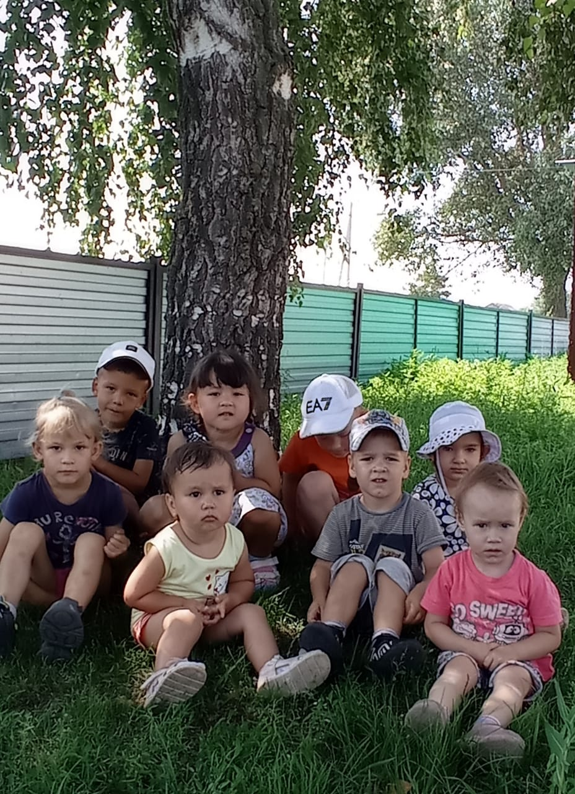
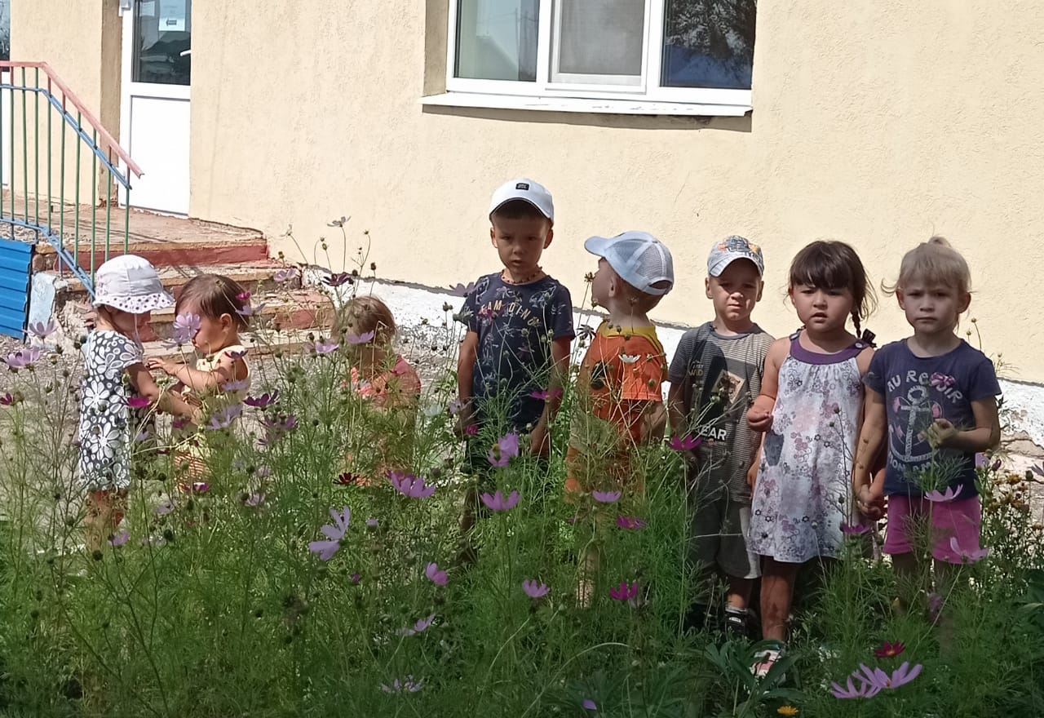
Прогулки на свежем воздухе

Slide 9
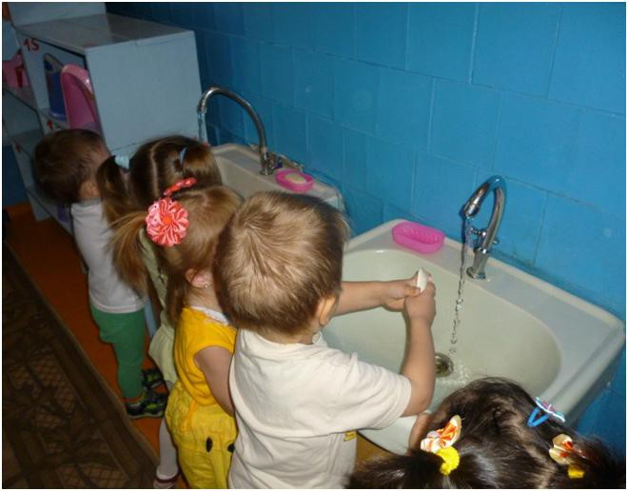
Умывание холодной водой
Не боимся мы воды,
Чисто умываемся,
Маме улыбаемся.
Знаем, знаем, да-да-да,
Где ты прячешься, вода!
Выходи, водица,
Мы пришли умыться!
Лейся на ладошку
Понемножку.

Slide 10
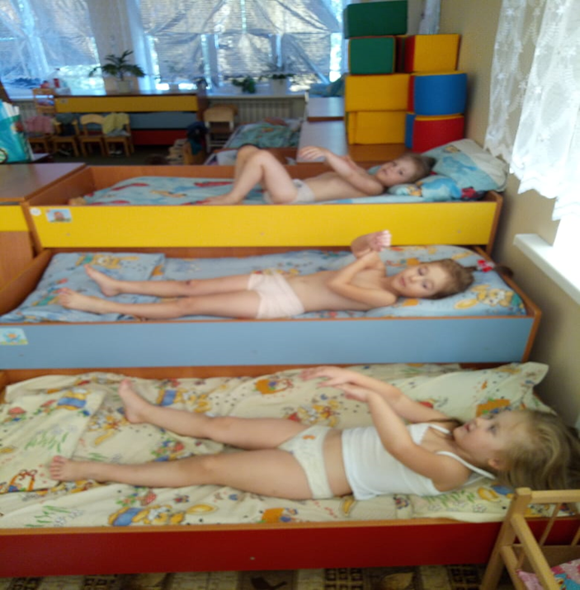
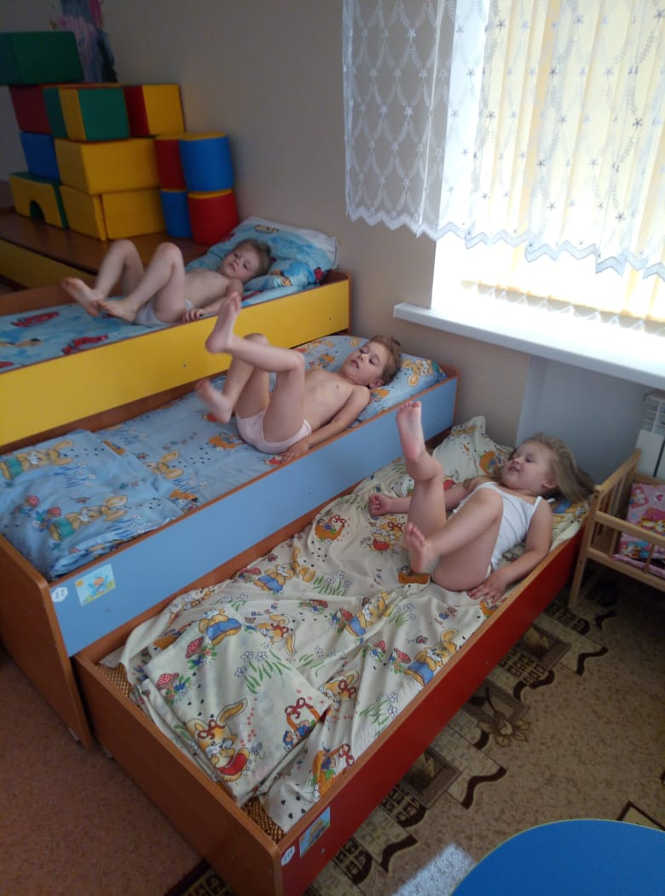
Бодрящая гимнастика после сна

Slide 11
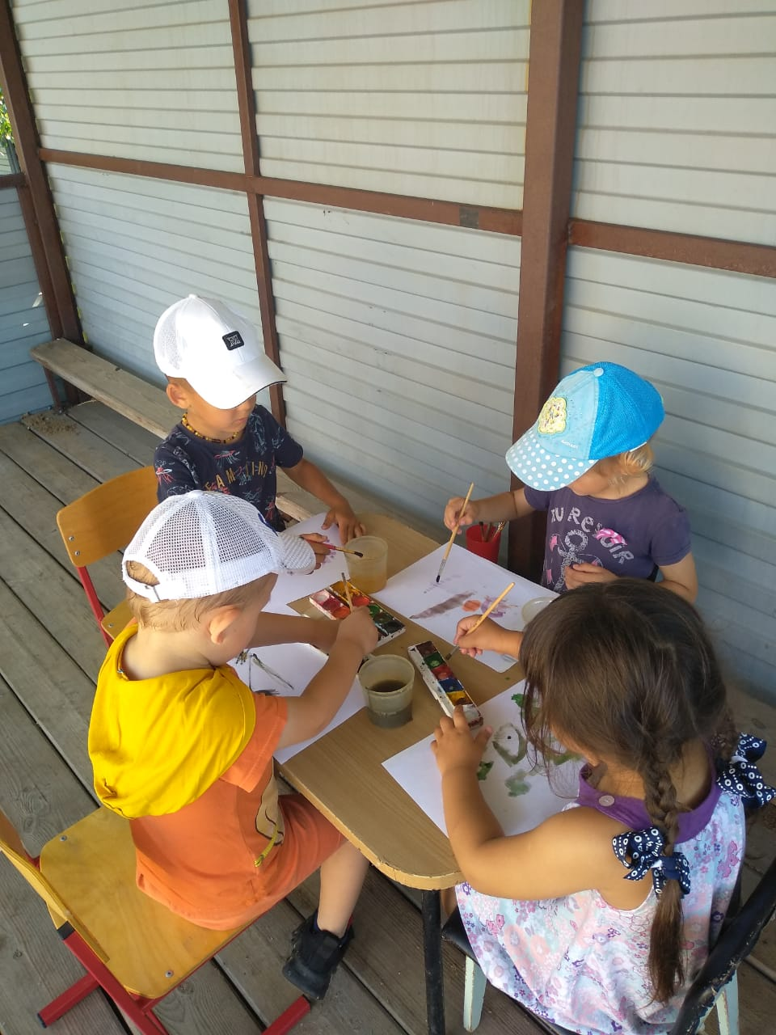
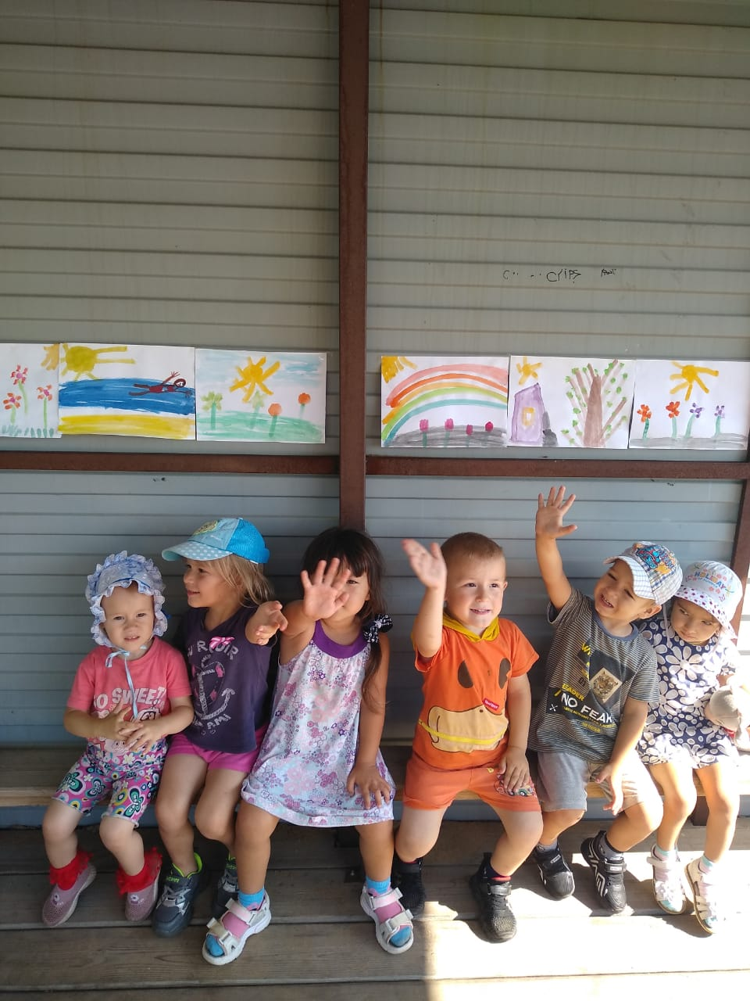
Лето творческих идей. конкурс рисунков
«ЛЕТО»

Slide 12
Игры на свежем воздухе
Игры с песком на прогулке
В летнее время в жизни детей большое
место занимают игры с песком. Они могут
быть длительными и доставлять малышам
истинное удовольствие и наслаждение.
Необходимое условие -это игрушки для
игр с песком (формочки, совки, ведерки, лопатки,
машинки, брусочки и дощечки разного
размера), которые могут понадобиться детям
при сооружении построек.

Slide 13
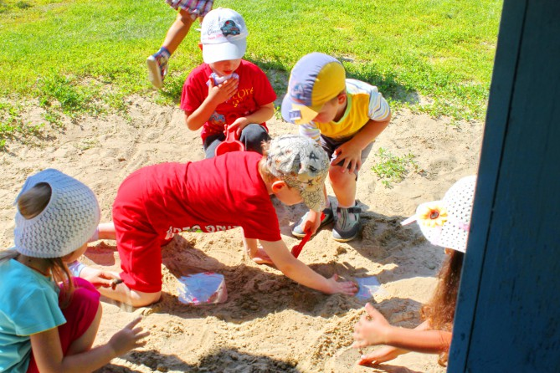
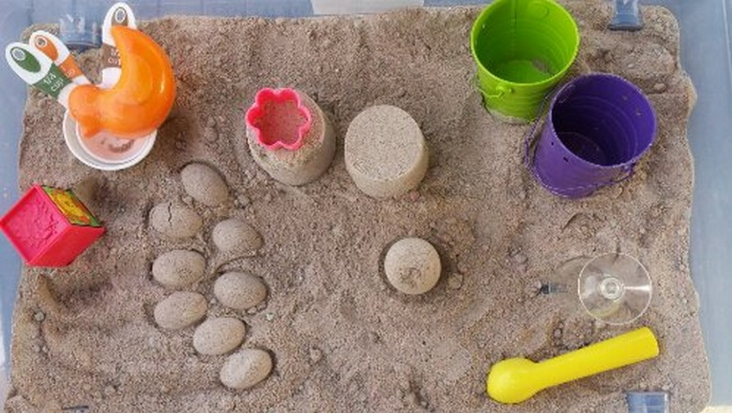
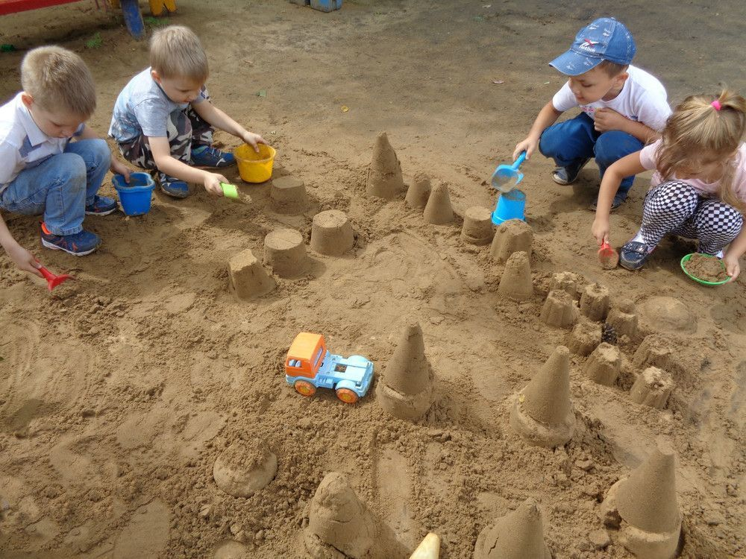
Игры с песком на прогулке.

Slide 14
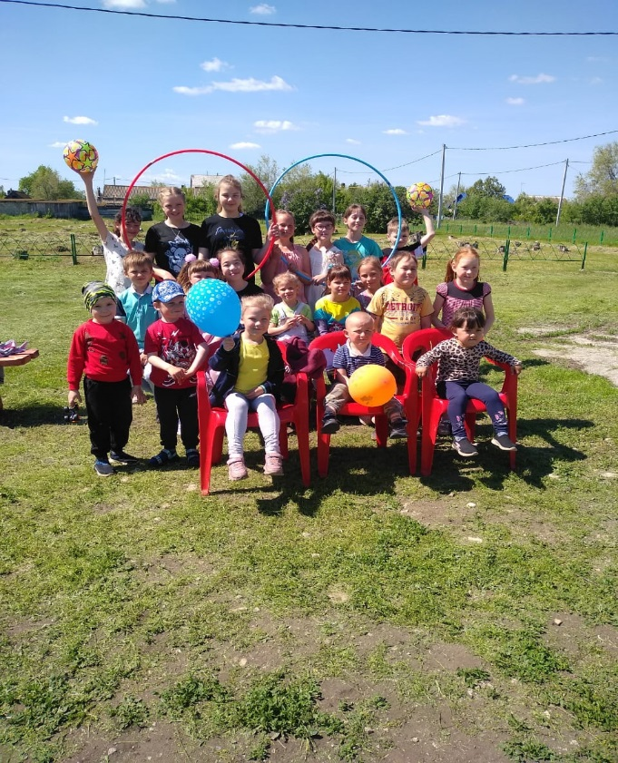
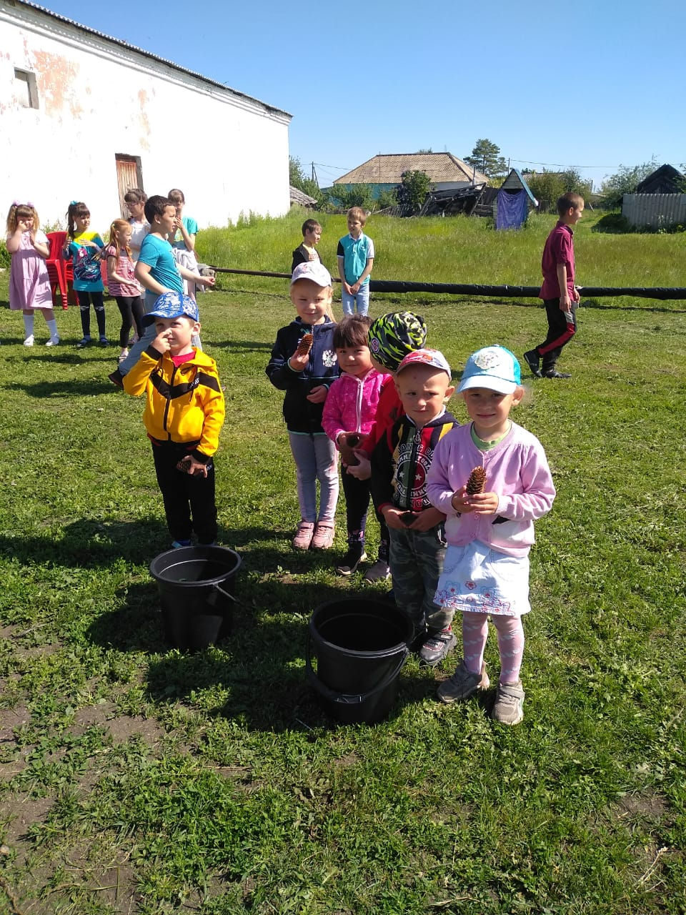
Праздники и развлечения
1 июня-День защиты детей.
Весело и динамично прошёл праздник совместно с сельским домом культуры.

Slide 15
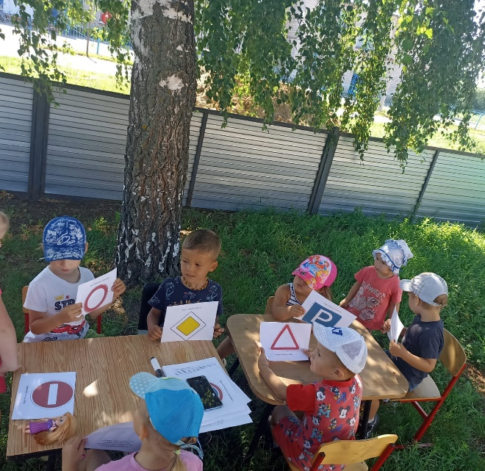
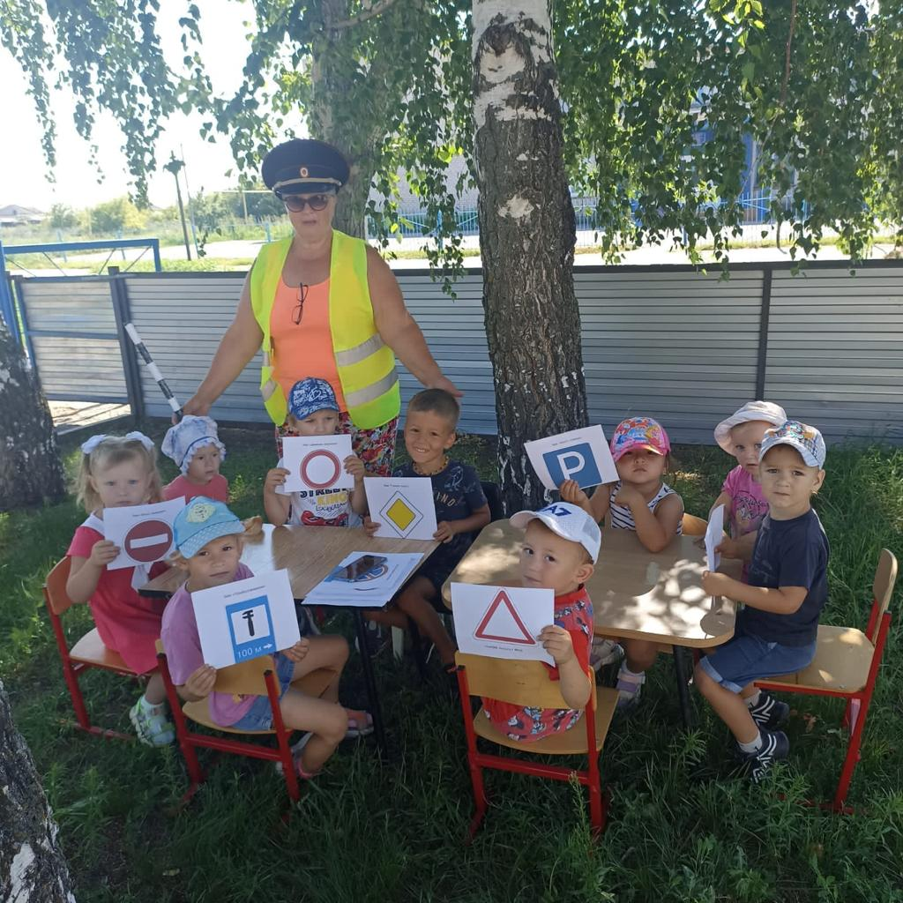
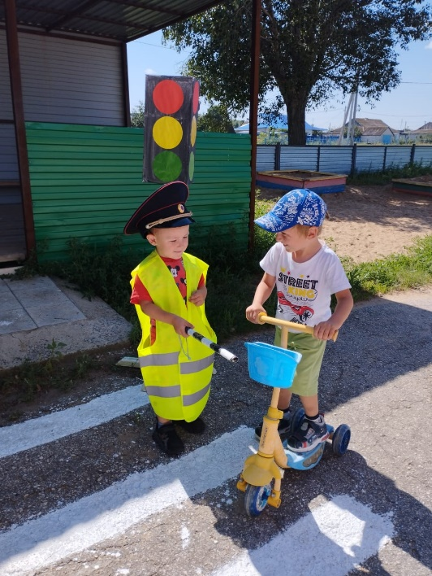
Развлечение по ПДД правила дорожного движения детям знать положено

Slide 16
Разноцветное лето.
Лето- благодатная пора.
Поэтому очень важно организовать
жизнь дошкольников так, что бы каждый день
приносил им что-то новое, был наполнен
интересным содержанием. Что бы
воспоминания о лете, играх, прогулках, долго
радовали их. Учитывая результаты
деятельности ДОУ и благодарности родителей,
можно с уверенностью сказать, что данная
работа востребована и имеет положительный
отклик.

Slide 17
СПАСИБО ЗА ВНИМАНИЕ !

